Slide 1
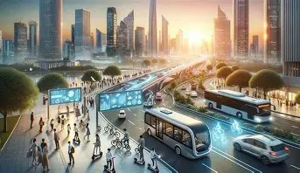
HACKATHON MOVILIDAD URBANA
Trabajo Realizado por: Yassir Moudden y Carlos Martínez 2ºDAMV

Slide 2
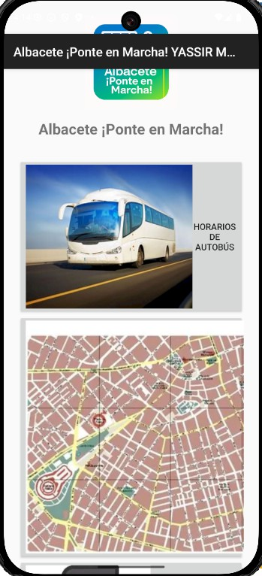
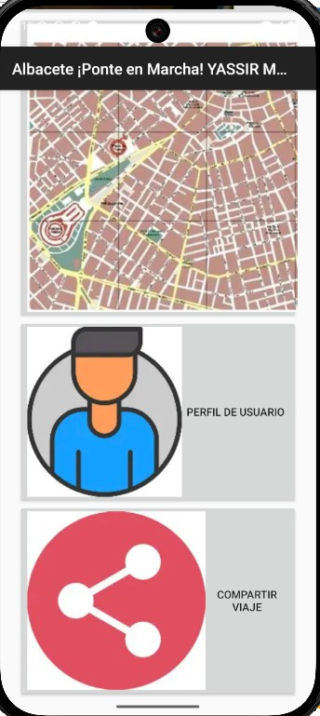
1. PROTOTIPO VISUAL DE NUESTRA APP
En primer lugar, vemos el prototipo visual que tendrá nuestra aplicación (que ha sido desarrollada y ejecutada en Android Studio).

Slide 3
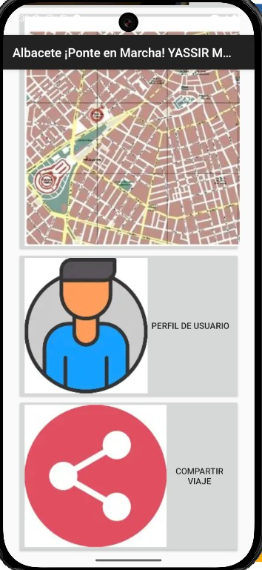
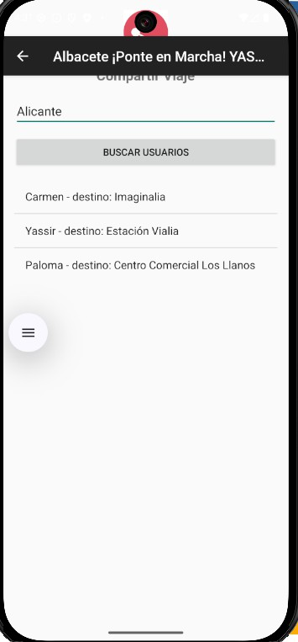
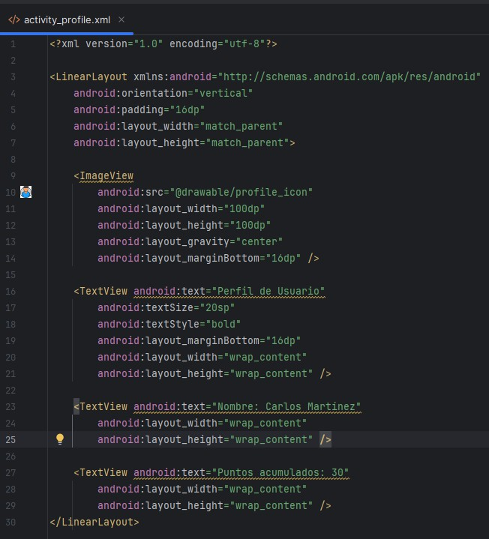
2. LENGUAJES UTILIZADOS FRONTEND Y BACKEND
Tanto en la realización del “FRONTEND” (imagen que ve el usuario) como en el “BACKEND” (la parte que procesa los datos), hemos utilizado el lenguaje java.

Slide 4
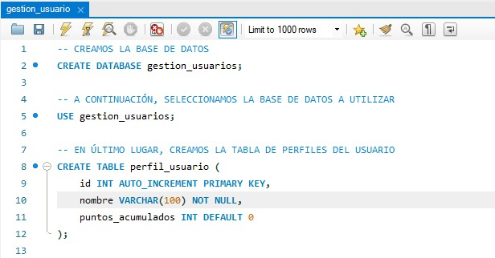
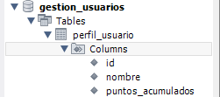
3. BASE DE DATOS UTILIZADA
Como base de datos, hemos usado “MySQL WorkBench”. Aquí, vemos un ejemplo a la hora de crear una base de datos relacionada con el perfil del usuario. Al ejecutarlo, comprobamos que se ha creado correctamente.

Slide 5
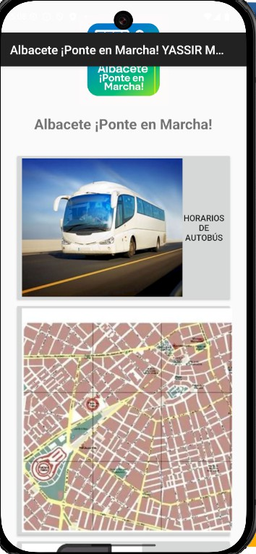
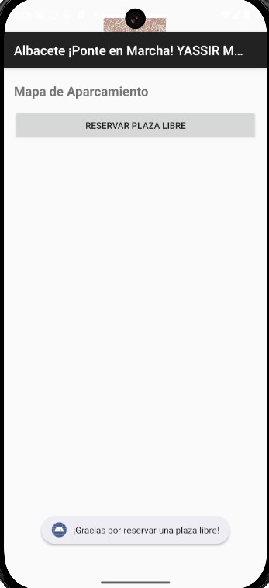
4. SIMULACIÓN GEOLOCALIZACIÓN API
Para simular la geolocalización, lo que hemos hecho, ha sido darle funcionalidad a una imagen de mapa simulado representando lo que sería elegir una plaza libre a través de Google Maps. Nos aparecerá un Toast.

Slide 6

5. GITHUB PARA EL CONTROL DE VERSIONES
Para la exposición de nuestro proyecto, hemos usado “Github”. Así quedará accesible a todo usuario que quiera visualizar el repositorio.

